Slide 1
컴퓨터 견적 제안

Slide 2
목적 : 게임
게임명 : 로스트아크
얼마나? : 그래픽 옵션 일괄설정 ‘중’

Slide 3
예산 배분 계획
1.특이사항 : 로스트아크는 GPU보다는 CPU에 영향을 많이 받는다 알려져 있음
https://www.dogdrip.net/396486520
2.따라서 GPU는 보통 50%정도 투자하나 여기에서는 33%정도로 CPU와 동일하게 투자하고자 함
https://pgr21.com/freedom/86217
CPU
33%
GPU
33%
그 외
34%

Slide 4
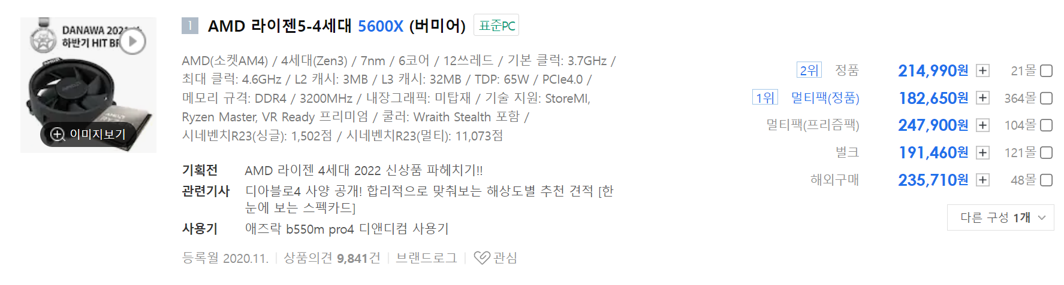
CPU : Ryzen 5600X
다나와 최저가 : 182,650 (누적금액 : 182,650)

Slide 5

CPU : Ryzen 5600X
근거 1 : CPU 가성비 비교표(23.03) 유튜브
이를통해 최근에도 가성비가 유지되고 있음을 확인

Slide 6
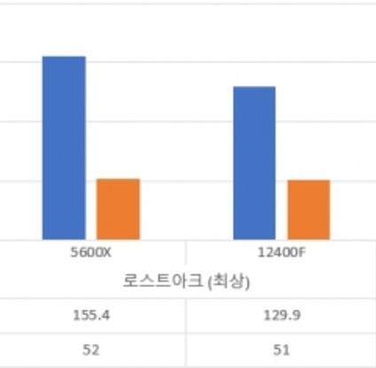
CPU : Ryzen 5600X
2 : 비슷한 라인으로 평가되는
인텔의 12400F를 로스트아크에서 큰 차이로 이김
출처 : http://ryzen.co.kr/community/58864

Slide 7
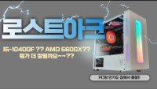

CPU : Ryzen 5600X
근거 3: 로스트아크 전용 벤치마킹, 견적 추천에서의
등장으로 5600X가 로스트아크에서 꽤 사용됨을 확인

Slide 8
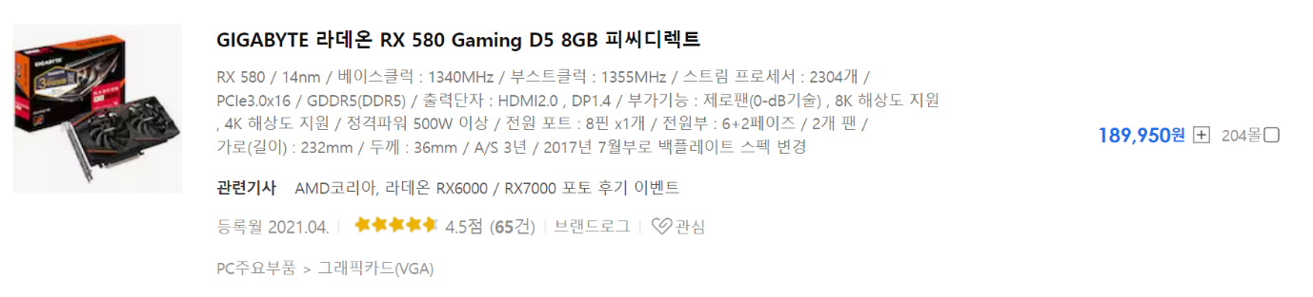
GPU : 라데온 RX 580 8GB
다나와 최저가 : 189,950 (누적금액 : 372,600)

Slide 9
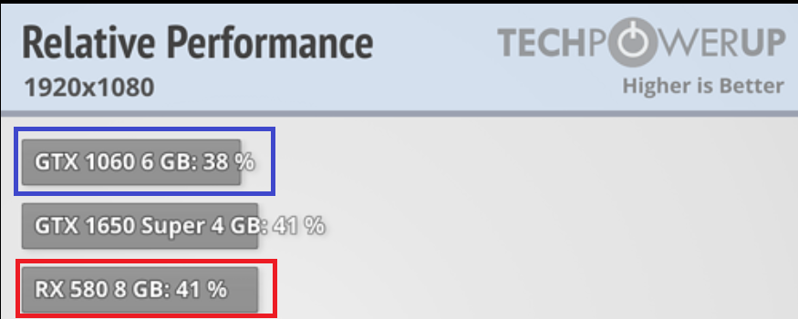
GPU : 라데온 RX 580 8GB
근거 1 : GPU가격을 CPU와 비슷하게 책정하기로 했으므로, 20만원 이하에서 그래픽카드를 찾아야한다.
20만원 이하 그래픽카드는 GTX1060과 RX580이 알려져 있으나,
GTX1060은 단종되어 신품을 구할 수 없었다.
따라서 RX580을 선택했다.
벤치마크 결과는 RX580이 더 우세하다 .
출처 : http://ryzen.co.kr/community/58864

Slide 10
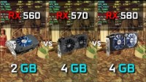
GPU : 라데온 RX 580 8GB
근거 2 : 유튜브 영상을 통한 5600x + RX 580의 로스트아크
벤치마크 확인 결과 최상옵션 프레임 평균 77fps였음을 확인

Slide 11
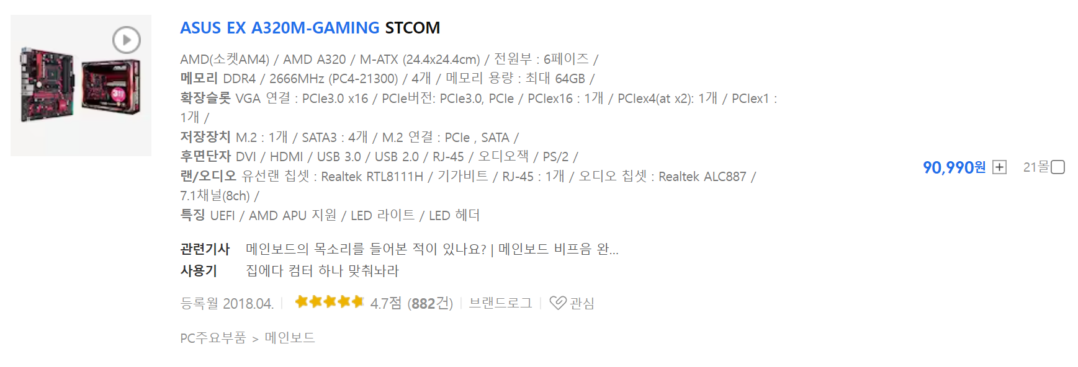
메인보드
ASUS EX A320M-GAMING STCOM(90,990)
다나와 최저가 : 90,990 (누적금액 : 463,590)
메인보드는 CPU와의 호환성 RAM의 세대에 대한 호환여부 등을 고려해야하므로 신중히 선택해야한다.
또한, 이 보드는 CPU오버클럭을 미지원하지만, 어짜피 로스트아크용이므로 오버클럭하지 않아도 된다

Slide 12
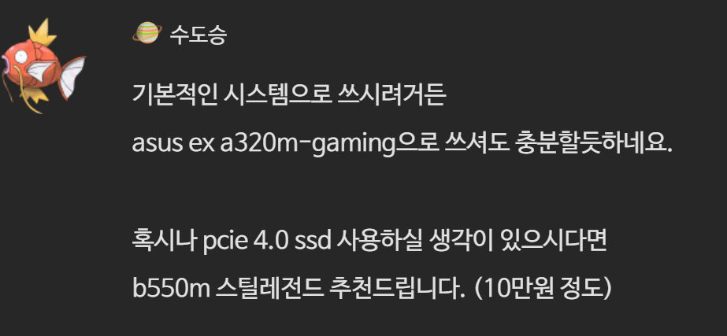
메인보드
근거 1 : 5600x + DDR4 RAM에 사용할 10만원 이하 메인보드 추천
출처 : https://quasarzone.com/bbs/qf_cmr/views/1832020

Slide 13
메인보드
근거2 : 5600x + RX 580 + A320M-GAMING 실사용 후기
https://quasarzone.com/bbs/qb_free/views/7086563
이 후기를 통해, 보드, 그래픽카드에 대한 메인보드의 호환성을 확인할 수 있다.

Slide 14
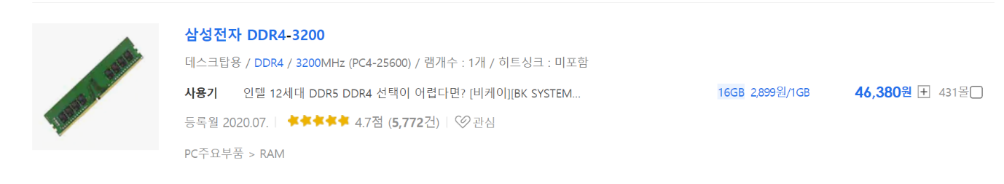
RAM
삼성전자 DDR4-3200
다나와 최저가 : 46,380 (누적금액 : 509,970)
전세계 DRAM 점유율 1위의 신뢰도인 삼성이고 대한민국이라 AS도 편리하니 채택했다.
램 용량은 로스트아크 권장사양 16GB에 따라 16GB로 선택했다.

Slide 15
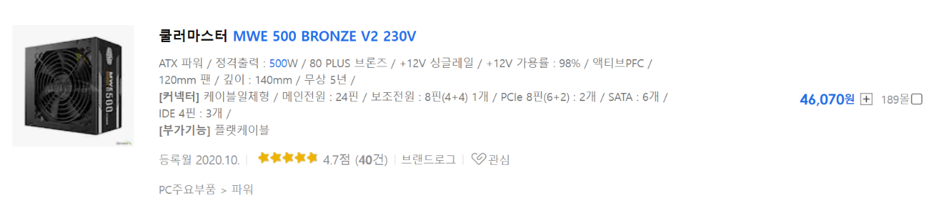
파워
쿨러마스터 MWE 500 BRONZE V2 230V
다나와 최저가 : 46,070 (누적금액 : 556,040)

Slide 16
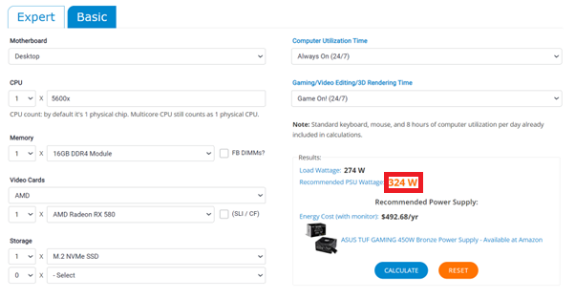
메인보드
근거 1 : 왜 500와트인가?
https://outervision.com/power-supply-calculator
사이트 이용, 직접 계산해본결과 : 324W 를 소모할 것이다 도출

Slide 17
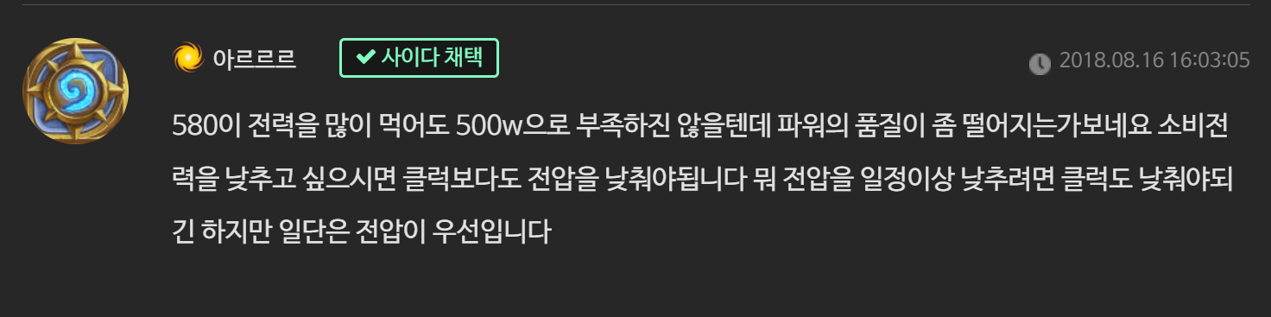
메인보드
근거 1 : 왜 500와트인가?
https://quasarzone.com/bbs/qf_vga/views/125238

Slide 18
메인보드
근거 2 : 왜 이 파워인가?
여러 사이트(다나와, 퀘이사존)에서 알아본 결과 셋의 후보가 있었음
1. 마이크로닉스 Classic II 풀체인지 500W 80PLUS 230V EU
2. 쿨러마스터 MWE 500 BRONZE V2 230V
그러던 중 쿨앤조이 사이트에서 다음과 같은 측정 그래프를 보게됨
https://coolenjoy.net/bbs/tip/414415

Slide 19
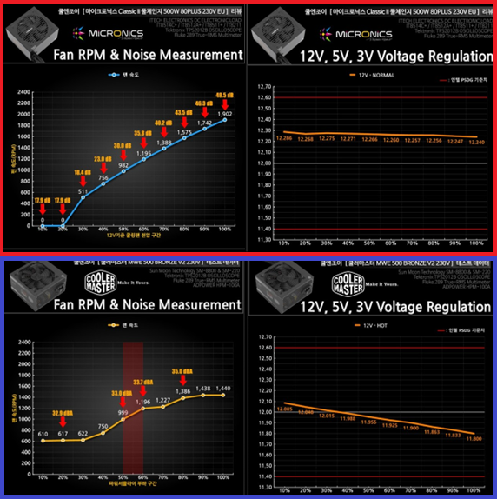
메인보드
근거 2 : 왜 이 파워인가?
빨강 : 마이크로닉스
파랑 : 쿨러마스터
전압은 마이크로닉스가 안정적이나,
쿨러마스터도 오차범위 안이라 괜찮다고 평가함,
좁은 자취방이라 소음 문제가 더 문제이므로
소음이 더 문제라고 판단함.
풀로드시 팬속도가 3/4 수준인 쿨러마스터를
선택하기로함.
또한 가격도 싸다.

Slide 20
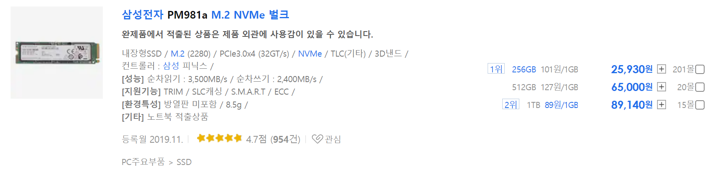
보조메모리
삼성전자 PM981 M.2 NVMe 벌크 (256GB)
다나와 최저가 : 25,930 (누적금액 : 581,970)
로스트아크용 컴퓨터 이므로 약 70기가의 저장공간만 확보하면된다.
따라서 제일 무난한 256GB의 SSD을 채택해도 저장공간은 여유롭게 남는다고 판단함.
제조사는 별점도 좋고, 무난한 삼성전자를 선택

Slide 21
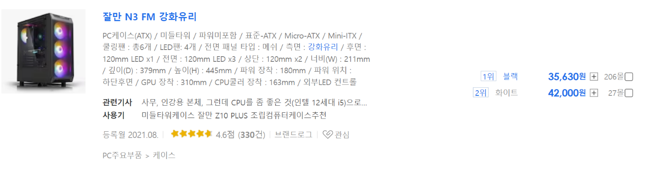
케이스
잘만 N3 FM 강화유리
다나와 최저가 : 35,630 (누적금액 : 617,600)

Slide 22

메인보드
근거 1 : 왜 싼 케이스를 선택했는가?
몇 만원 차이로 CPU, GPU등의 성능차가 변한다.
예산이 적은 상황에서 케이스에 많은 돈을 투자하는 건 무리가 있다고 판단,
그러나 쿨링 성능을 평가하는 다음 유튜브를 통해 가성비가 좋은 케이스를 선택함

Slide 23
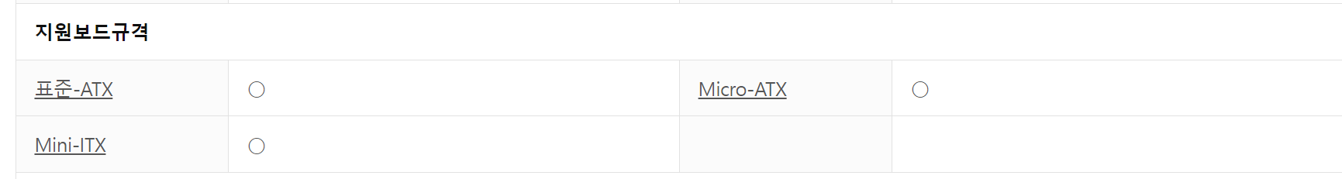
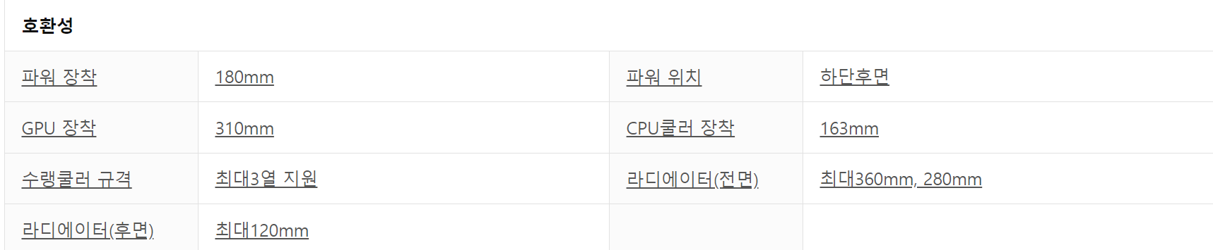
메인보드
근거 2 : 호환성 확인 문제 없음
파워 : 표준 ATX
GPU : 세로 길이 232mm
CPU 쿨러 : AMD Wraith Stealth,높이 48MM

Slide 24
실행여부의 검증
https://www.youtube.com/watch?v=9wk9nRG4Ahs : 5600x + rx580 + 16GB RAM 조합의 로스트아크 벤치마크
간접적 검증 : 배틀그라운드
근거 : 로스트아크와 배그 모두 GPU보다 CPU성능에 더 영향받는다고 알려져있다.
또한, 배틀그라운드의 권장사양이 로스트아크의 권장사양보다 높기 때문에 간접적으로 배틀그라운드를 통해 검증할 수 있다.
참고 :
https://www.dogdrip.net/396486520
https://www.fmkorea.com/1521039013
https://www.youtube.com/watch?v=ljq9ZOlerrg : PUBG in 2023: RX 580 8GB + Ryzen 5 5600x (BENCHMARK)

